Slide 1

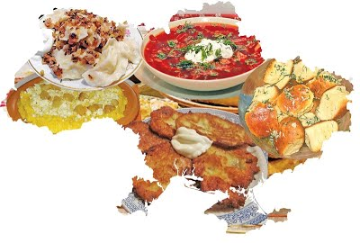
Я досліджую світ
Сьогодні
Урок
№77
Як харчування впливає на здоров’я людини. Страви української кухні. Мініпроєкт «Як з'явився перший вареник?»

Slide 2


Сьогодні
04.04.2022
Організація класу
Станьте, діти, всі рівненько,
Посміхніться веселенько.
Настрій на урок взяли,
Працювати почали!

Slide 3
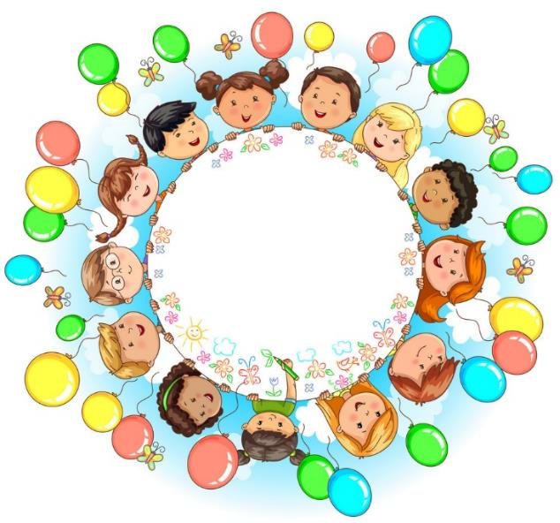
Сьогодні
04.04.2022
Ранкове коло

Slide 4








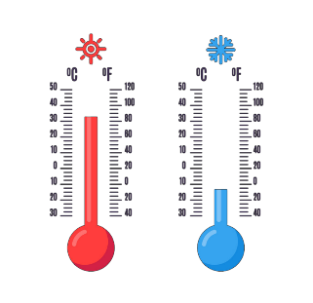
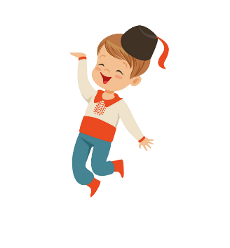

Сьогодні
04.04.2022
Програма «Як почуває себе ненька Україна?» в прямому ефірі
LIVE
Привіт, друзі!
А яка зараз пора року?
Який місяць?
Яке сьогодні число?
Мої вітання!
Яким було вранці небо, коли ми йшли до школи?
Що стосовно опадів?
Кому відома температура повітря?

Slide 5

Сьогодні
04.04.2022
Поміркуй, як ти розумієш словосполучення «Національна кухня»?
Щоб цілком познайомитися із новою країною, важливо не тільки побачити її головні пам'ятки, а й спробувати національну кухню.
Національна кухня – невіддільна складова культури кожної країни. Це строкате дзеркало історії, кожен поворотний етап якої приносив (або забирав) нові продукти, смаки та техніки приготування.
Українці – привітний і гостинний народ, який вміє нагодувати так, щоб щедрий стіл запам'ятався, змусив повернутися або спонукав гостей приготувати національні страви у себе вдома. Рецептів усіляких смаколиків у нас тисячі, адже навіть борщ у різних куточках країни готують абсолютно по-різному.

Slide 6
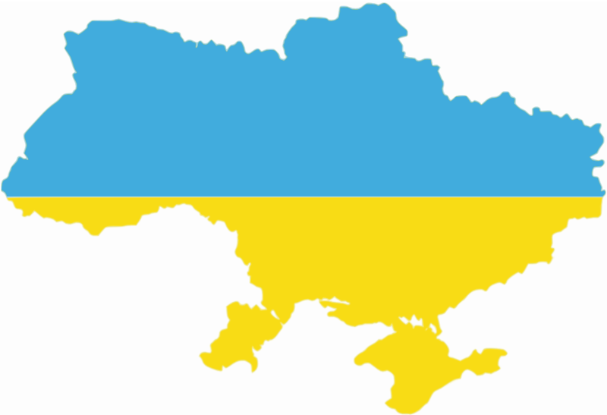















Сьогодні
04.04.2022
Подорожуємо кулінарною Україною
Ситна північ України
Західна Україна: стіл ломиться від різноманітності!
Страви східної України
Страви центральної України
Рибний південь України

Slide 7
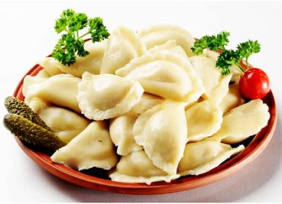
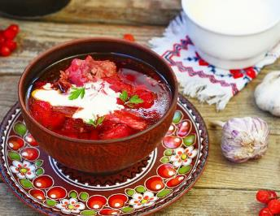
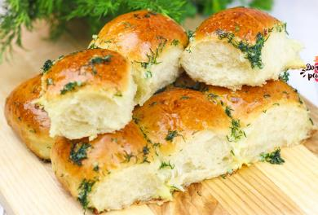
Сьогодні
04.04.2022
Поміркуйте
Назвіть страви української кухні.
Які з них є найпопулярнішими?
Які з них є вашими улюбленими?
Підручник.
Сторінка
78

Slide 8

Сьогодні
04.04.2022
Робота з підручником
Прочитайте параграф на ст.78
Підручник.
Сторінка
78

Slide 9

Сьогодні
04.04.2022
Словникова робота
Популя́рний — той, що став загальновідомим, здобув загальне визнання, схвалення.
Підручник.
Сторінка
78

Slide 10
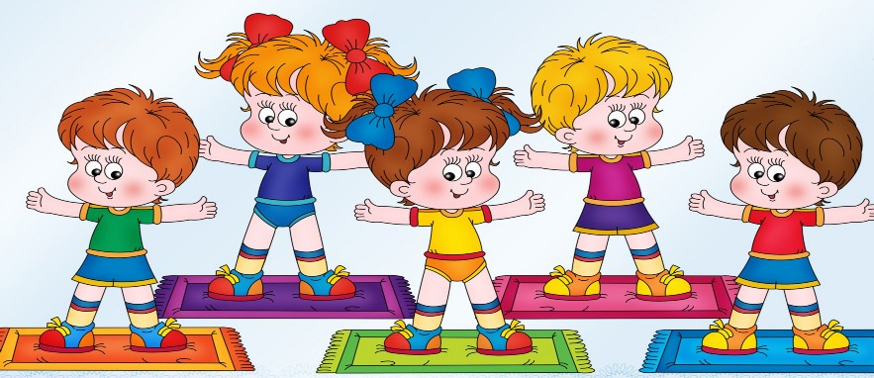
Сьогодні
04.04.2022
Рухлива вправа

Slide 11
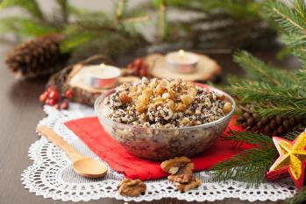
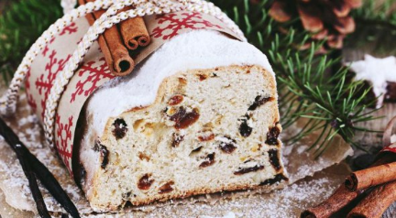
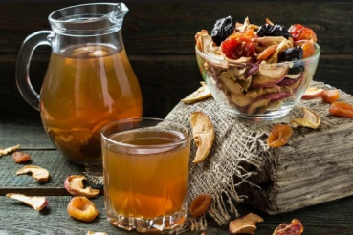
Сьогодні
04.04.2022
Які страви є традиційними у святкуванні Різдва, Великодня?
У Святвечір напередодні Різдва вся родина збирається за Святою вечерею. На столі обов'язково мають бути пісні страви, кожна з яких має особливе значення. Чіткого переліку немає. Але обов'язковими стравами є: кутя, узвар, борщ, вареники та випічка.
Підручник.
Сторінка
78

Slide 12
Сьогодні
04.04.2022
Словникова робота
Пісні страви — страви, у яких відсутні м’ясні і молочні продукти.
Підручник.
Сторінка
78

Slide 13
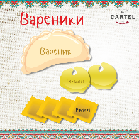
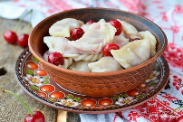
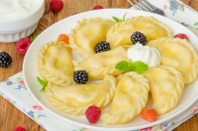
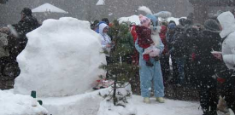
Сьогодні
04.04.2022
Цікавинки про вареники
У кожної країни є оригінальні страви, які складають основу її національної кухні. Серед величезного різноманіття традиційних українських смаколиків особливе місце займають вареники. І напевне не знайдеться людини в Україні, яка б їх не куштувала. Проте мало хто знає, що вареники це не тільки смачна, але й “цікава” страва.
1. Традиційний український вареник удвічі більший за російський пельмень і чи не вчетверо об’ємніший, аніж італійський равіолі.
2. Найпопулярнішими вважають вареники з картоплею, сиром, вишнею, чорницями та іншими ягодами. Та є у кулінарному доробку українських пращурів доволі дивні поєднання, як-то вареники з начинкою із папороті або редьки.
3. В Буковелі щороку традиційно проходить фестиваль вареників. А у 2013 році був побудований сніговий пам’ятник Варенику, який увійшов у «Книгу рекордів ТК «Буковель», як найбільший вареник в світі, виготовлений зі снігу.

Slide 14
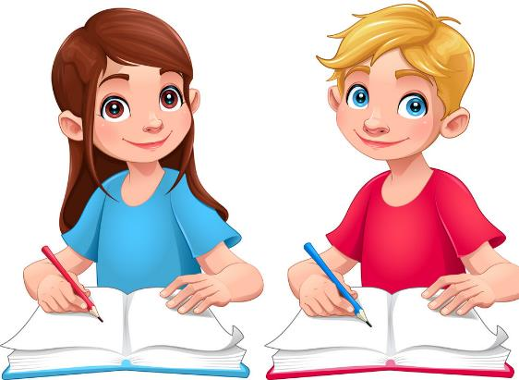
Сьогодні
04.04.2022
Домашнє завдання
Підготуйте мініпроєкт «Як з'явився перший вареник?». Відшукайте в додаткових джерелах інформацію про вареники. Звідки походить назва? Із чим їх ототожнювали наші предки? Яку форму вони мають? На що схожі?

Slide 15
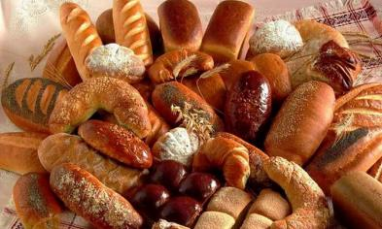
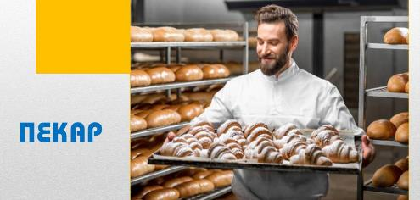
Сьогодні
04.04.2022
Робота з підручником
Українці – прадавній хліборобський народ, тому й українська кухня віддає шану хліборобській праці та хлібу. Любов до хліба відобразилася в традиційному меню, яке складається з хлібних страв і борошняних виробів.
Назвіть страви, які виготовляють з борошна. Як називають майстра з випікання борошняних виробів?
Підручник.
Сторінка
79

Slide 16
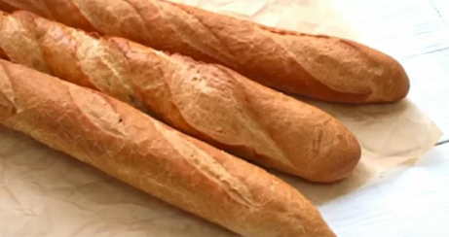
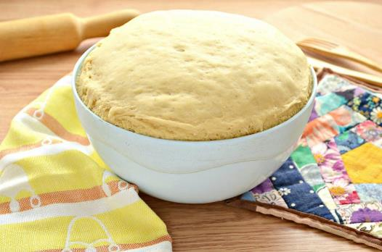

Сьогодні
04.04.2022
Проаналізуйте процес виготовлення багета (булки). Відкрийте для себе всі етапи хлібопекарської справи. Чому тісту потрібен «відпочинок»? За допомогою звертайтеся до додаткових джерел.
Перед випіканням, обов’язково залиште тісто для відпочинку. Достатньо 20 хвилин. Інакше — тісто не пропечеться і не підійде в духовці.
Баге́т — це довга й невелика в діаметрі булка білого хліба, м’якого всередині, і обов’язково з хрусткою скоринкою, іноді присипаного борошном чи якимось насінням.
Підручник.
Сторінка
79

Slide 17
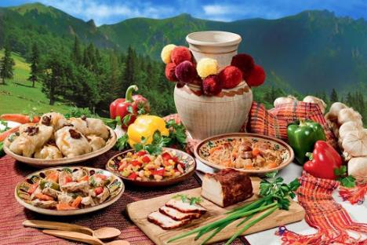
Сьогодні
04.04.2022
Висновок
Національна кухня – невід'ємна складова культури народу. Українська кухня популярна в усьому світі. Вона відображає характер нашого народу.
Підручник.
Сторінка
81

Slide 18
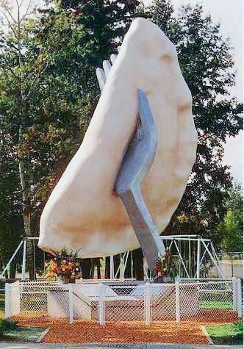
Сьогодні
04.04.2022
Чи знаєте ви, що…
Вареники – найпопулярніша страва української діаспори. Вареник навіть увіковічили в камені в Канаді. На центральній площі міста Глендон височіє пам'ятник варенику, який вважають офіційним символом міста! Кулінарний постамент виготовлено з каменя заввишки 9 метрів, і важить він майже 3 тонни.
Підручник.
Сторінка
81

Slide 19
Сьогодні
04.04.2022
Домашнє завдання
Повторити тему на сторінках 78-79, проєкт
Короткий запис у щоденник
с.78-79, проєкт

Slide 20

Сьогодні
04.04.2022
Вправа «Інтерв’ю»
Що нового ви сьогодні дізнались?
Чого ви навчились на уроці?
Чи було вам важко? Якщо так, то що саме?
Що найбільше вас вразило чи здивувало під час уроку?
Продовжіть речення. Тепер я знаю, що …

